Slide 1
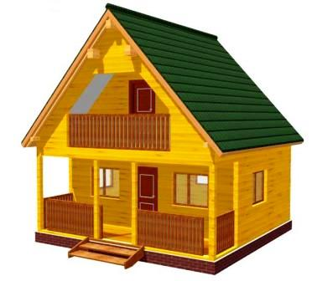
Составь слово
м
д
о
Дидактическая игра для старшего дошкольного возраста
ГБДОУ детский сад № 32 Колпинский район г.Санкт-Петербург
Воспитатель Флорова М.Е.

Slide 2
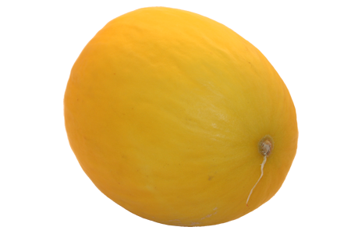
д
ы
н
я

Slide 3
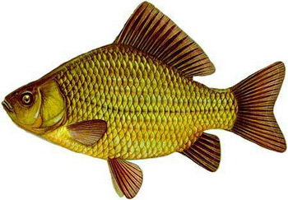
ы
р
а
б

Slide 4
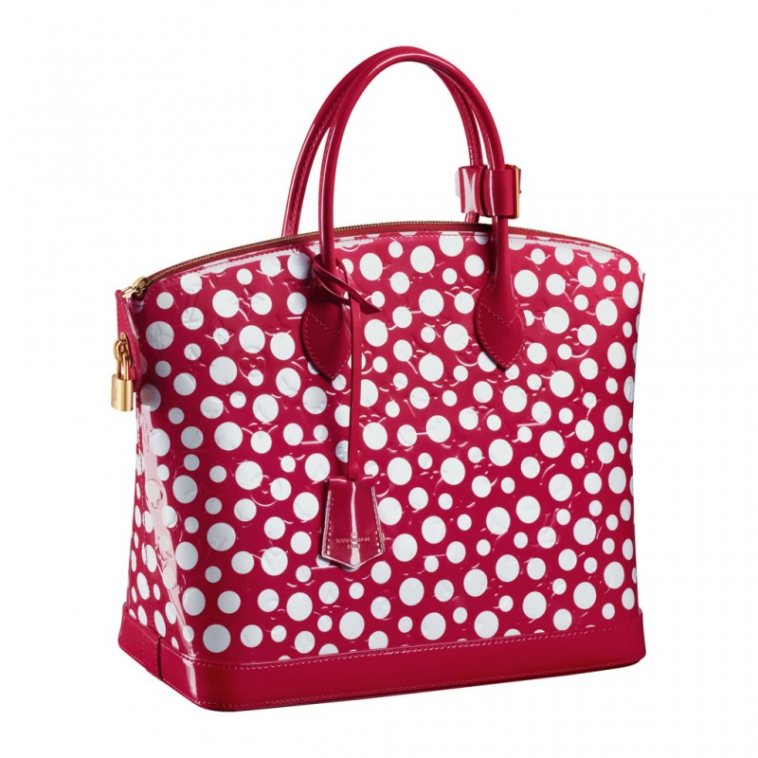
м
а
с
у
к

Slide 5
ч
к
ш
а
а

Slide 6
а
р
г
у
а
д

